Slide 1
আজকের মাল্টিমিডিয়া ক্লাসে সবাইকে স্বাগতম

Slide 2
নামঃ মোঃ জিয়াউর রহমান
সহকারী শিক্ষক
থোল্লা সরকারি প্রাথমিক বিদ্যালয়
মুরাদনগর, কুমিল্লা
ziaur131894@gmail.com
_{শিক্ষক পরিচিতি}

Slide 3
শ্রেণি : তৃতীয়
বিষয় : প্রাথমিক বিজ্ঞান
অধ্যায় : দ্বিতীয়
পাঠ : জীব ও জড়
সময় : ৪০ মিনিট
_{পাঠ পরিচিতি}

Slide 5
শিখনফল
পরিবেশের উপাদানগুলো কত প্রকার ও কী কী তা বলতে পারবে।
জীব ও জড় কী তা বলতে পারবে।
জীব ও জড় শনাক্ত করতে পারবে।
জীব ও জড়ের মধ্যে পার্থক্য কী কী তা লিখতে পারবে।
Notes:
এই পাঠ শেষে শিক্ষার্থীরা কী কী শিখবে তা বলা ।

Slide 6
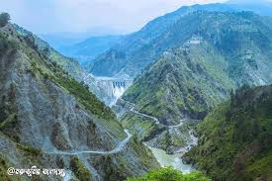
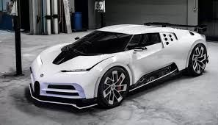
চল মনোযোগ দিয়ে ছবিগুলো দেখি।

Slide 7
পরিবেশের উপাদানগুলোকে দুইভাগে ভাগ করা যায়। যথাঃ
১। জীব উপাদান ও
২। জড় উপাদান
পরিবেশের উপাদানগুলোকে কয় ভাগে ভাগ করা যায়?

Slide 8
পরিবেশের ৫টি জড় উপাদানের নাম হলোঃ
১। মাটি ২। পানি ৩। বায়ু
৪। চেয়ার ৫। টেবিল
পরিবেশের ৫টি জড় উপাদানের নাম লিখ।

Slide 9
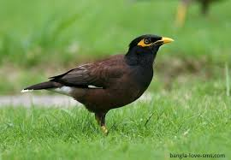
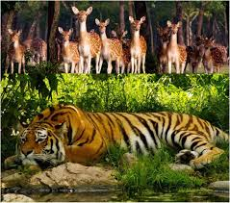
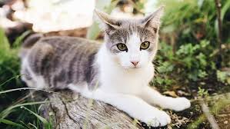
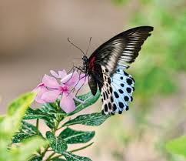
চল মনোযোগ দিয়ে ছবিগুলো দেখি।

Slide 10
পরিবেশের ৫টি জীব উপাদানের নাম হলোঃ
১। মানুষ ২। বাঘ ৩। পাখি
৪। গাছপালা ৫। মাছ
পরিবেশের ৫টি জীব উপাদানের নাম লিখ।

Slide 11
তোমরা শ্রেণিকক্ষের বাইরে গিয়ে জীব ও জড়বস্তু সনাক্ত করে নিম্নের ছকে লেখ
Notes:
এই পর্যায়ে শিক্ষক শিক্ষার্থীদের শ্রেণিকক্ষের বাইয়রে নিয়ে পর্যবেক্ষণ করে ছকটিতে লিখতে বলবেন

Slide 12
জীব ও জড়ের মধ্যে পার্থক্য কী কী?
নড়া-চড়া করতে পারে
নড়া-চড়া করতে পারে না
খাবার খায়
খাবার খায় না
নিজের মত জীব তৈরি করতে পারে
নিজের মত অন্য বস্তু তৈরি করতে পারে না
Notes:
শিক্ষার্থীদেরকে দলে ভাগ হয়ে প্রত্যেকের পূরণ করা ছকটি নিয়ে আলোচনা করতে বলা এবং তাদের শায্য করা, সবশেষে তাদের মতামতের ভিত্তিতে বোর্ডে আঁকা ছকটি শিক্ষক পূরণ করবেন ।

Slide 13
বাড়ির কাজ
পরিবেশের উপাদানগুলো কত প্রকার ও কী কী লিখ।
জীব ও জড় কী বুঝায় তা ব্যাখ্যা কর।
তোমার বাড়ির চারপাশের ৫টি জীব ও জড় উপাদানের নাম লিখ।
জীব ও জড়ের মধ্যে ৩টি করে পার্থক্য লিখ।
Notes:
সর্বশষে উপ্ররযুক্ত প্রশ্নগুলোর মাধ্যমে বাড়িড় কাজ দিয়ে শ্রেণি কারর্যক্রম শেষ করবেন।

Slide 14
আবার দেখা হবে
ধন্যবাদ

